Slide 1
«Необходимо подготовить ребят к профессиональной
деятельности – с учетом задач инновационного
развития страны. И это не краткосрочный проект,
а наша стратегическая политика в сфере образования»
национальная инициатива «Наша новая школа»
Всероссийское наставническое движение
«Работодатели России – школьникам субъектов РФ»
Лидер движения А.В. Жигайлов

Slide 2
Во исполнение поручения Президента РФ (от 25 июля 2017 г. № Пр-1432, пункт 2, подпункт «б») по привлечению работодателей к систематической работе со школьниками по их профессиональной ориентации Академия организовала и продвигает Всероссийское наставническое движение «Работодатели России – школьникам субъектов РФ»
Продвижение Наставничества
Система наставничества Академии продвигается в рамках проекта «Доступное дополнительное образование детям России» (проект защищен в Агентстве стратегических инициатив, реализуется в 85 субъектах РФ)

Slide 3
Без участия бизнеса в вопросах подготовки школьников к будущей профессиональной деятельности школе не справиться.
Система наставничества Академии объединив потенциал Наставников, Школы и Академии способствует реализации школьниками самого главного проекта в их жизни «Мой путь к успеху в будущей профессиональной деятельности»

Slide 4
Каждой школе Наставническая компания - стратегия системы наставничества Академии
Три непростые задачи:
Принять данный принцип
Укреплять веру в данный принцип
Использовать данный принцип как руководство к действию

Slide 5
Каждый ребенок должен стать успешным взрослым - стратегия системы наставничества Академии
Официальная статистика: в России 20,0 млн. человек находятся за чертой бедности. Еще около 20,0 млн. человек – рядом с этой чертой. МЫ – НАСТАВНИКИ, не позволим чтобы сегодняшние школьники пополняли эти ряды.

Slide 6
НАЦИОНАЛЬНАЯ АКАДЕМИЯ ПРЕДПРИНИМАТЕЛЬСТВА – ЭТО:
Проект «Предпринимательское образование детей»
ПРОЕКТ
ЗАЩИЩЕН
В АСИ
АКАДЕМИЯ –
ИНИЦИАТОР
ПРОЕКТА
Международный опыт:
Программа Junior Achievement (Достижения молодых), создана в США в 1919 г. В программе ежегодно принимают участие около 5,0 млн американских школьников и около 3,0 млн. школьников из 112 стран мира.
Программа «SAGE» (Школьники за развитие глобального предпринимательства). Появилась в США в 1997 г. В программе участвуют школьники 22 стран мира.
Российский опыт:
- московская промышленная бизнес-школа;
- школа предпринимательства при МГУ;
- школа IT-компетенций
Собственный опыт:
ОК «Поиск» начинал (1991г) свою деятельность с реализации Всесоюзной программы «Творческая одаренность», затем программы «Одаренные дети» и «Концепции общенациональной системы выявления и поддержки молодых талантов».
ОБРАЗОВАТЕЛЬНЫЙ ИНТЕРНЕТ ПОРТАЛ
ДИСТАНЦИОННЫЕ ТЕХНОЛОГИИ ОБУЧЕНИЯ
ШКОЛА ЛИЧНОСТНОГО РАЗВИТИЯ ШКОЛЬНИКОВ
ШКОЛА ПРЕДПРИИМЧИВОСТИ И ПРЕДПРИНИМАТЕЛЬСТВА
ОПЕРАТОР СИСТЕМЫ НАСТАВНИЧЕСТВА АКАДЕМИИ
Преимущества
предлагаемого
решения
АКТУАЛЬНО ДОСТУПНО
ИНТЕРАКТИВНО ДОЛГОСРОЧНО
МАСШТАБНО

Slide 7
СИСТЕМА НАСТАВНИЧЕСТВА АКАДЕМИИ
Назначение Наставничества
Способствовать развитию муниципальной и
региональной экономик и предпринимательства
посредством воспитания у школьников:
предпринимательского мышления;
потребности в достижениях и успехе;
потребности применять свои способности на малой
родине.
Целевая аудитория
Школьники 2 – 11 классов
Родители школьников – слушателей Академии
Дети-сироты детских домов и школ интернатов

Slide 8
СИСТЕМА НАСТАВНИЧЕСТВА АКАДЕМИИ
Направления системы Наставничества Академии - профессиональная ориентация школьников; - воспитание у школьников предпринимательского мышления и предприимчивости как интегрального качества всех успешных людей.
Цель Наставничества. В партнерстве с Наставниками готовить школьников к взрослой жизни, вовлекать школьников к реализации самого важного проекта в их жизни, проекта «Мой путь к успеху в будущей профессиональной деятельности».
Задача Наставничества. Способствовать развитию муниципальной и региональной экономик и предпринимательства посредством местного наставничества и воспитания у слушателей Академии предпринимательского мышления, потребности применять свои способности на малой родине.
Инструменты реализации целей и задач Наставничества - Программа "Предпринимательское образование детей"; - Базовый курс "Твой успех – в твоих руках" (11 курсов); - Комплексная программа "Матрица карьеры"

Slide 9
Наставническая компания
Наставническая компания – это компания, берущая на себя в партнерстве с Академией часть ответственности за подготовку школьников к их будущей профессиональной деятельности.
Наставническая компания – это компания: - заинтересованная в социализации и профессиональном самоопределении школьников - мотивирующая школьников приступить к реализации самого главного проекта в их жизни: «Мой путь к успеху в будущей профессиональной деятельности»
- заинтересованная в продвижении среди школьников информации о компании
- заинтересованная в формировании своего кадрового резерва
- заинтересованная в формировании проектного мышления путем анонсирования среди слушателей Академии проработки реальных проектов

Slide 10
Как стать наставнической компанией
Шаг 1. Компания регистрируется на сайте Академии
Шаг 2. Выбирает статус наставнической компании. Заключает договор с Академией.
Шаг 3. Наставническая компания в соответствии с выбранным статусом оплачивает школьникам годовой курс «Твой успех - в твоих руках» (125 руб/курс).
Статус Наставнической компании:
1. Наставник класса/классов : 3750 руб/класс – 30 школьников 2. Наставник школы/школ: 37500 руб/школа – 300 школьников (10 классов, со 2-го по 11-ый)
Подопечные наставнической компании - слушатели Академии получают от наставнической компании «Билет в будущее» и приступают к реализации собственного проекта «Мой путь к успеху в будущей профессиональной деятельности»

Slide 11
Как стать наставником (ИП, все заинтересованные лица)
Шаг 1. Заинтересованное лицо заполняет форму и регистрируется на сайте Академии. Выбирает статус наставника.
Шаг 2. В соответствии с выбранным статусом оплачивает школьникам годовой курс «Твой успех - в твоих руках».
Статус Наставника:
1. Наставник школьников: 250 руб/школьник (1-15 школьников)
2. Наставник класса/классов : 3750 руб/класс – 30 школьников 3. Наставник школы/школ: 37500 руб/школа – 300 школьников (10 классов, со 2-го по 11-ый)

Slide 12
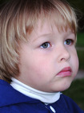
«
«БИЛЕТ В БУДУЩЕЕ» ОТ НАСТАВНИКА
«БИЛЕТ В БУДУЩЕЕ» –мотивационный посыл от Наставнической компании способствующий формированию слушателями Академии своих жизненных, образовательных, профессиональных и карьерных сценариев

Slide 13
«БИЛЕТ В БУДУЩЕЕ» ОТ НАСТАВНИКА
Получив от Наставника «Билет в будущее», слушатели Академии: - обучаются по материалам курса «Твой успех - в твоих руках»; - работают с материалами «Матрица карьеры»; - участвуют во Всероссийской олимпиаде «Потенциал России – школьники за предпринимательство»; - участвуют во Всероссийском Едином уроке «Предпринимательство – приоритет XXI века»; - общаются очно с наставнической компании два раза в году: в даты ВНП(середина ноября), в день Российского предпринимателя (к 26 мая); - знакомятся в личном кабинете с информацией о Наставнической компании; - посещают при предоставлении возможности наставническую компанию с экскурсией

Slide 14
Результаты Наставничества
Результаты Наставничества
Изменение мышления и действий всех участников системы наставничества Академии: слушателей Академии, бизнеса, педагогов, родителей.
Овладение слушателями Академии навыками предприимчивости и предпринимательства
Овладение главным навыком успешных людей – навыком самообразования
Предприимчивость – это образ мышлений и действий, владеть которыми важно любому человеку вне зависимости от того в какой области он будет работать, вне зависимости будет ли он работодателем или наемным работником.
Предпринимательство – способность извлекать пользу из представленных возможностей.

Slide 15
РЕЗУЛЬТАТЫ (2018/19 учебный год)
Результатом реализации системы Наставничества Академии станет:
Каждая вторая школа муниципального образования будет иметь свою Наставническую компанию Каждый второй школьник 2-11 классов получит от Наставнической компании «Билет в будущее»

Slide 16
Знак отличия "За наставничество"
УТВЕРЖДЕН Указом Президента Российской Федерации от 2 марта 2018 года N 94
ПРЕТЕНДЕНТЫ…!?!
От участников
системы Наставничества
Академии

Slide 17
Контакты
www.napdeti.ru
napdeti@mail.ru
8 962 450 65 16
Жигайлов Анатолий Васильевич президент Национальной Академии Предпринимательства, заслуженный учитель РФ, кандидат педагогических наук

Slide 18
ПОСЛЕСЛОВИЕ

Slide 19
ПРОГРАММА АКАДЕМИИ «Предпринимательское образование детей»
Инструменты: Базовый Курс «Твой успех – в твоих руках»

Slide 20
ПРОГРАММА АКАДЕМИИ «Матрица карьеры» Программа для педагогов, школьников, родителей. Компоненты: ПрофГид ПрофОриентатор ПрофМотиватор ПрофКарьера ПрофОрганизатор Это взлетная площадка для будущего успеха школьников!

Slide 21
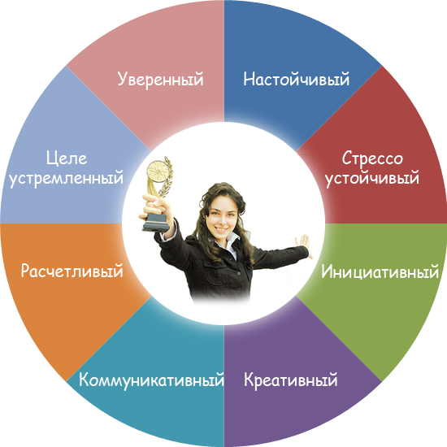
Условия (среда)
Инфраструктура
Системность
Комплексность
ПОРТРЕТ ВЫПУСКНИКА АКАДЕМИИ

Slide 22
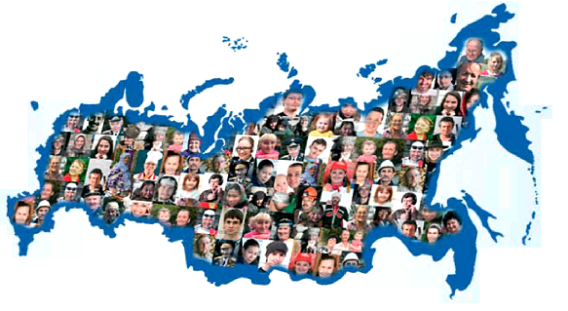
МАСШТАБ РЕАЛИЗАЦИИ СИСТЕМЫ НАСТАВНИЧЕСТВА АКАДЕМИИ на конец 2018/2019 учебный год Субъектов РФ – 85 Наставнических компаний….. Школ – ….. Школьников – ….. СС

